Slide 1
আসসালামু আলাইকুম
মাল্টিমিডিয়া শ্রেণিকক্ষে সবাইকে স্বগতম

Slide 2
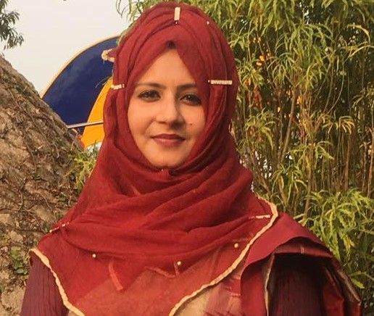
উম্মে হাবিবা আক্তার
প্রভাষক (সমাজবিজ্ঞান)
বওলা ডিগ্রি কলেজ
ফুলপুর , ময়মনসিংহ
বিষয়ঃ সমাজবিজ্ঞান
শ্রেণিঃ একাদশ
অধ্যায়ঃ তৃতীয়
পাঠঃ সমাজবিজ্ঞানের মতবাদ ও অবদান
সময়ঃ ৪০ মিনিট

Slide 4
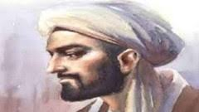
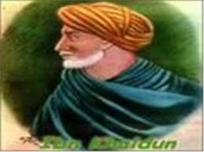

Slide 6
এই পাঠ শেষে শিক্ষার্থীরা-
1। ইবনে খালদুনের জন্ম বলতে পারবে।
২। তাঁর বিখ্যাত গ্রন্থসমূহ সম্পর্কে বলতে পারবে।
৩। ইবনে খালদুনের কর্মজীবন সম্পর্কে বিশ্লেষণ করতে পারবে।

Slide 8
জন্ম-১৩৩২
তিউনিসে
মৃত্যু-১৪০৬
১৭ মার্চ
২৭ মে

Slide 9
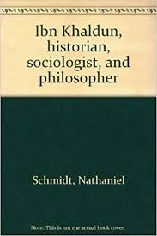
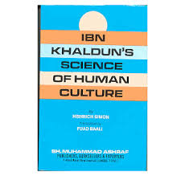
ইবনে খালদুনের গ্রন্থ

Slide 12
দলীয় কাজ
সমাজবিজ্ঞান বিকাশে ইবনে খালদুনের ভুমিকা চিহ্নিত কর

Slide 13
১।ইবনে খালদুন তাঁর গবেষণায় কোন পদ্ধতি অনুসরণ করেন?
(ক)দার্শনিক (খ)বৈজ্ঞানিক
(গ) ঐতিহাসিক (ঘ) রাজনৈতিক
২। ইবনে খালদুন এর বিখ্যাত গ্রন্থে নাম কি?
(ক) আল কিসাস (খ) আল-আইয়াম
(গ) আল-আকবর (ঘ) আল-মুকাদ্দিমা
৩। আসাবিয়ার উৎস হিসেবে অধিকতর গ্রহণযোগ্য কোন?

Slide 14
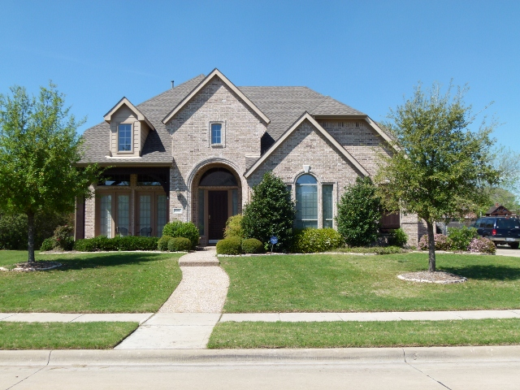
বাড়ি কাজ
সমাজবিজ্ঞান বিকাশে ইবনে খালদুনের ভূমিকা চিহ্নিত কর

Slide 15
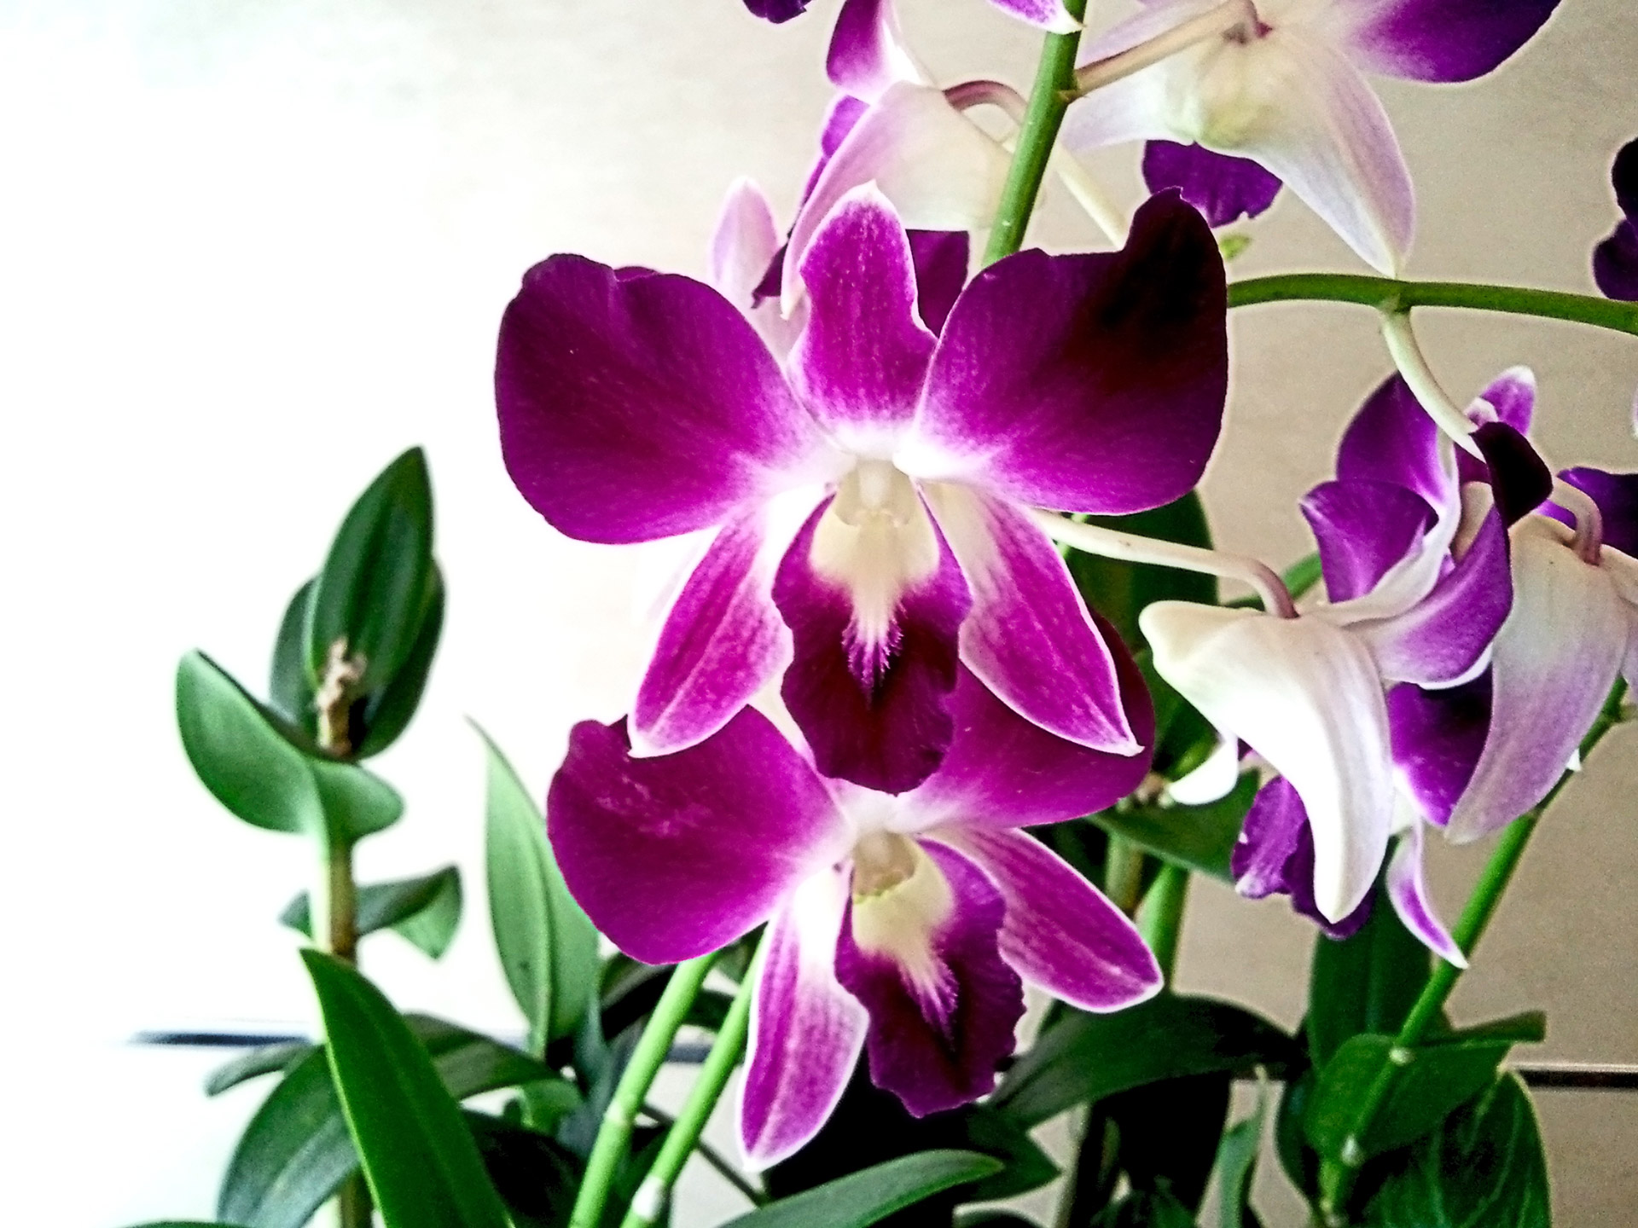
আল্লাহ হাফেজ

